Slide 1
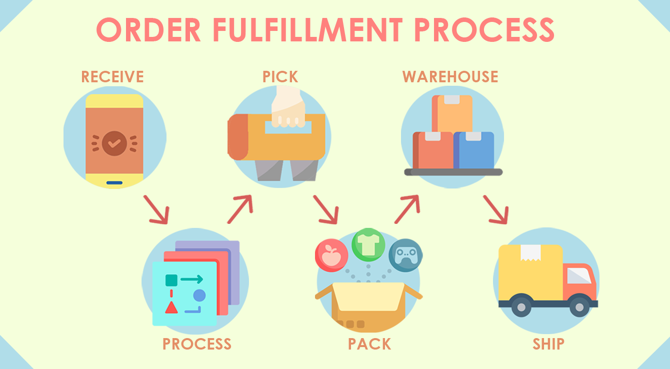
フルフィルメント（fulfillment）とは？
申込注文(order)をやり遂げる(fulfillment)こと
⇒商品を注文してから手元に商品がとどくまでのプロセス
＊E-コマース分野でよく使われる言葉。
NTTの商品は物理的ではないものが多いため、pick/packは無いことが多いが、おおまかなイメージは上記のとおり。

Slide 2

クラウド型フルフィルメントサービス概要
クラウド型フルフィルメントサービスは、販売に関わる一連の機能をNTTのクラウド上で提供します。
小売販売だけでなく、卸元・卸先のパートナーとの連携をスムーズに行うことが可能です。
お客様ビジネスの収益拡大と効率化に貢献します。
API
■パートナー連携イメージ
■Fulfillmemtの主な機能
商材
C社テナント
カタログ管理
見積、注文
料金計算
小売
PCsec
クラウド
セット
顧客、パートナーに販売する商品の条件（価格等）を設定できます。
他社の商品と組み合わせて独自のセット商品を簡易に登録できます。
登録したカタログをもとに、
見積、注文登録が可能です。
注文内容をもとに、パートナーにサービス提供の準備を自動連携できます。
カタログと、注文情報をもとに
料金計算を行います。
定額、従量など多様なバリエーションに対応しています。
クラウド
PCsec
セット
卸売
B社テナント
小売
PCsec
セット
パートナー連携
分析、レポート
PC
sec
ソフト
自社と、販売に関わるパートナー企業毎にテナント（販売のための環境）を用意し、独自にカタログや注文、請求情報を管理できます。
同じプラットフォーム上で取引することで、スムーズにビジネス連携できます。
レポート出力、BIツールを用いて、独自に必要な情報を確認できます。
卸売
A社テナント
小売
sec
ソフト
SFA
在庫管理
利用情報
請求、収納
・・・

Slide 3
クラウド型フルフィルメントサービスで提供する業務
簡単に提供する業務を分けると5種に分かれ、これらの業務をサポートします。
商品管理
顧客管理
注文管理
料金管理
請求管理
1.商品を事前に登録し
2.お客さんの情報を入力して、
3. 商品を注文！
4. 料金を計算し、
5. お客さんの収納状況を確認

Slide 4
クラウド型フルフィルメントサービスの導入メリット
NTT向け＆一般市場向けに、オペレータのfulfillment業務を
サポートするクラウド型システムを開発・提供しています。
SaaSサービスを利用することで以下のメリットを享受できます。
1
Time-To-Marketの短縮
2
UX・自動化
3
BtoBtoXビジネスモデルの容易な実現

Slide 5
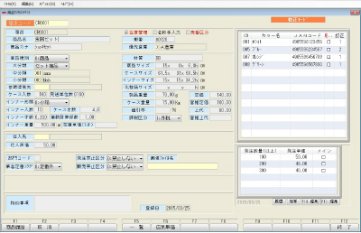
利用するメリット
1
Time-To-Marketの短縮
2
UX・自動化
沢山の商品を売るためには、人手の管理ではままならず、システムによる情報の管理が必要となります
項目追加のために
HTML&プログラミング＆テーブルを修正したり
今までのシステム
システム要件を聞き、開発・試験を実施
業務に最適なシステムとなるものの、
時間とコストがかかる
プルダウンの選択肢を一つ増やすために、テーブル修正したり
クラウド型フルフィルメントサービス
設定ファイルとUIからの操作で新しい商品を追加できる
コストと時間の短縮 ⇒ マーケットへ即時販売可能
プログラミング不要 ⇒ セルフケアによる対応可能
業務最適ではなく、パッケージに業務を合わせるF2Sとする

Slide 6










利用するメリット
3
BtoBtoXビジネスモデルの容易な実現
下記のような複雑なBtoBtoXビジネスモデルは容易に実現可能となります
お客様
お客様
お客様
お客様
お客様
お客様
小売
小売
小売
小売
カタログ
顧客情報
カタログ
顧客情報
卸
卸
直接小売
代理店販売
カタログ
顧客情報
参照範囲、販売商品を制限したユーザで代行販売を実施
卸
カタログ
顧客情報

Slide 7



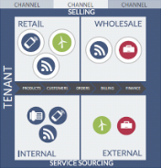





導入メリット
クラウド型フルフィルメントサービスは、オーダ関連の各種業務で利用するデータを一元管理し、貴社のビジネス拡大に向けた分析と活用が可能で、新規商材をスムーズに追加できるため、貴社の新規ビジネス立ち上げにも寄与します。
導入メリットとなる①～③の詳細について、次頁からご紹介します。
システム自動連係による
業務効率化
手投入による稼働低減
・ミスの防止
商品
申込
SO
料金計算
①入力漏れ防止等を考慮したUI/UX、
人手による作業の自動化を実現
①Time-To-Marketの短縮
充実した機能・APIによる
開発コストの抑制と短納期化の実現
クラウド型
フルフィルメントサービス
監視・運用保守
③ビジネス協創・拡張性
多様なビジネスモデルを実現する
クラウド型フルフィルメントサービスの採用
GVM
パートナーとの
協創の加速化
NTTグループ環境による
親和性
国内データセンタ環境
による信頼性
多様な機能・APIをアジャイルで
迅速に要求実現
貴社システム・サービス

Slide 8
①Time-To-Marketの短縮
充実した機能・APIによる開発コストの抑制と短納期化を実現します
標準化された一連の業務プロセスを標準機能としてご提供します。
＜新規ソリューション創出時のコスト抑制と短納期化の実現イメージ＞
豊富な標準機能により、新規ソリューション創出時のシステム開発によるリードタイムを削減することができます。
Before
改善ポイント
市場調査
マーケティング
商品企画
立ち上げ
業務設計
システム検討
システム開発
リリース
サービス追加
・・・
After
市場調査
マーケティング
商品企画
立ち上げ
業務設計
システム検討
システム開発
リリース
サービス追加
・・・
標準機能を使用することで、業務設計、システム検討、
システム開発が不要となります。
標準機能でのご提供範囲外に
ついては、設定作業や機能追加
等での対応が可能です。

Slide 9





【参考】①Time-To-Marketの短縮
詳細（標準業務プロセス）
：業務の流れ
Xxxxx
Xxxxx
xxxx
顧客
Credit Card
顧客接点
グローバルでも多数の実績があり、標準業務プロセスで多様な業務要件に対応
UI/UX
グループ共通IT(Fulfillment)
標準API
標準業務プロセス
商品登録
申込
SO
料金計算
請求
収納
新サービスを設定登録する
ことで、申込から収納まで
全てのプロセスが標準業務
として利用可能
標準API
個別業務
プロセス
サービスリソース

Slide 10
【参考】①Time-To-Marketの短縮
詳細（標準APIと個別プロセス）
：業務の流れ
Xxxxx
Xxxxx
xxxx
顧客
Credit Card
顧客接点
TMF標準に基づく多様なAPIを実装しており、
標準準拠業務に対しては、早期かつ低コストで連携可能
UI/UX
グループ共通IT(Fulfillment)
標準API
標準業務プロセス
商品登録
申込
SO
料金計算
請求
収納
非標準プロセスや特殊要件は、個別業務プロセスを
組み込み対応
標準API
個別業務
プロセス
サービスリソース

Slide 11
【参考】①Time-To-Marketの短縮
詳細（発注イメージ）
本サービスではお客様の申込に引き続き、発注業務についても標準機能としてご提供します。
発注に関する標準APIを具備しており、サービスプラットフォーム側で対応が完了次第、迅速にサービス提供が可能です。
また、顧客の申込商品に対する発注の進捗、及び、各サービスプラットフォームでの対応状況を参照することが可能です。
発注プロセスの進捗確認ができます。サービス単位の
進行状況も確認可能です。
顧客
申込
通知
顧客に販売した商品
単位に、提供完了した旨の通知が可能です。
申込
発注
サービス
提供
顧客
発注a
発注b
発注c
クラウド型
フルフィルメント
サービス
バンドル商品
商品A
サービスa
各サービスプラットフォームとのやりとりは、標準APIを用いて実現します。
標準APIに対応した
サービスプラットフォームであれば、速やかにサービスの提供が可能です。
サービスb
商品C
サービスc
標準API
REST calls
REST calls
REST calls
サービス
サービスa
プラットフォーム
サービスb
プラットフォーム
サービスc
プラットフォーム

Slide 12



②UX・自動化
操作性の高いUIとシステム連携・自動化による業務効率性向上します
直観的な操作性を考慮したUIをご提供するとともに、人手による手動業務を可能な限り自動化します。
＜例：パートナーへの発注時＞
マニュアルレスで操作しやすい入力画面をご用意し、
入力チェックを行うことで、オペレーションミスを防止
します。
バックヤード業務を自動化することで、
ヒューマンエラーをなくし、営業活動の
効率化が可能です。
改善ポイント
【操作性の高いUI】
・プロセスに沿って
アクティブ箇所が移動
・触れるべき箇所が明解
【手作業の自動化】
・チェック作業
・お客様へのメール通知
・データ作成 など
お客様
営業担当
商品管理
顧客管理
注文管理
料金計算

Slide 13
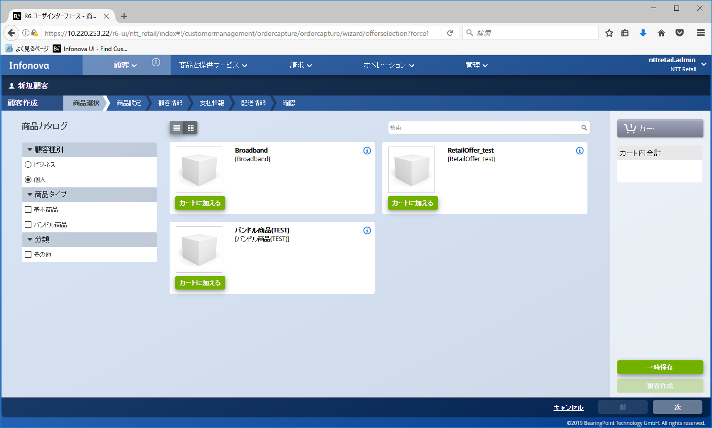
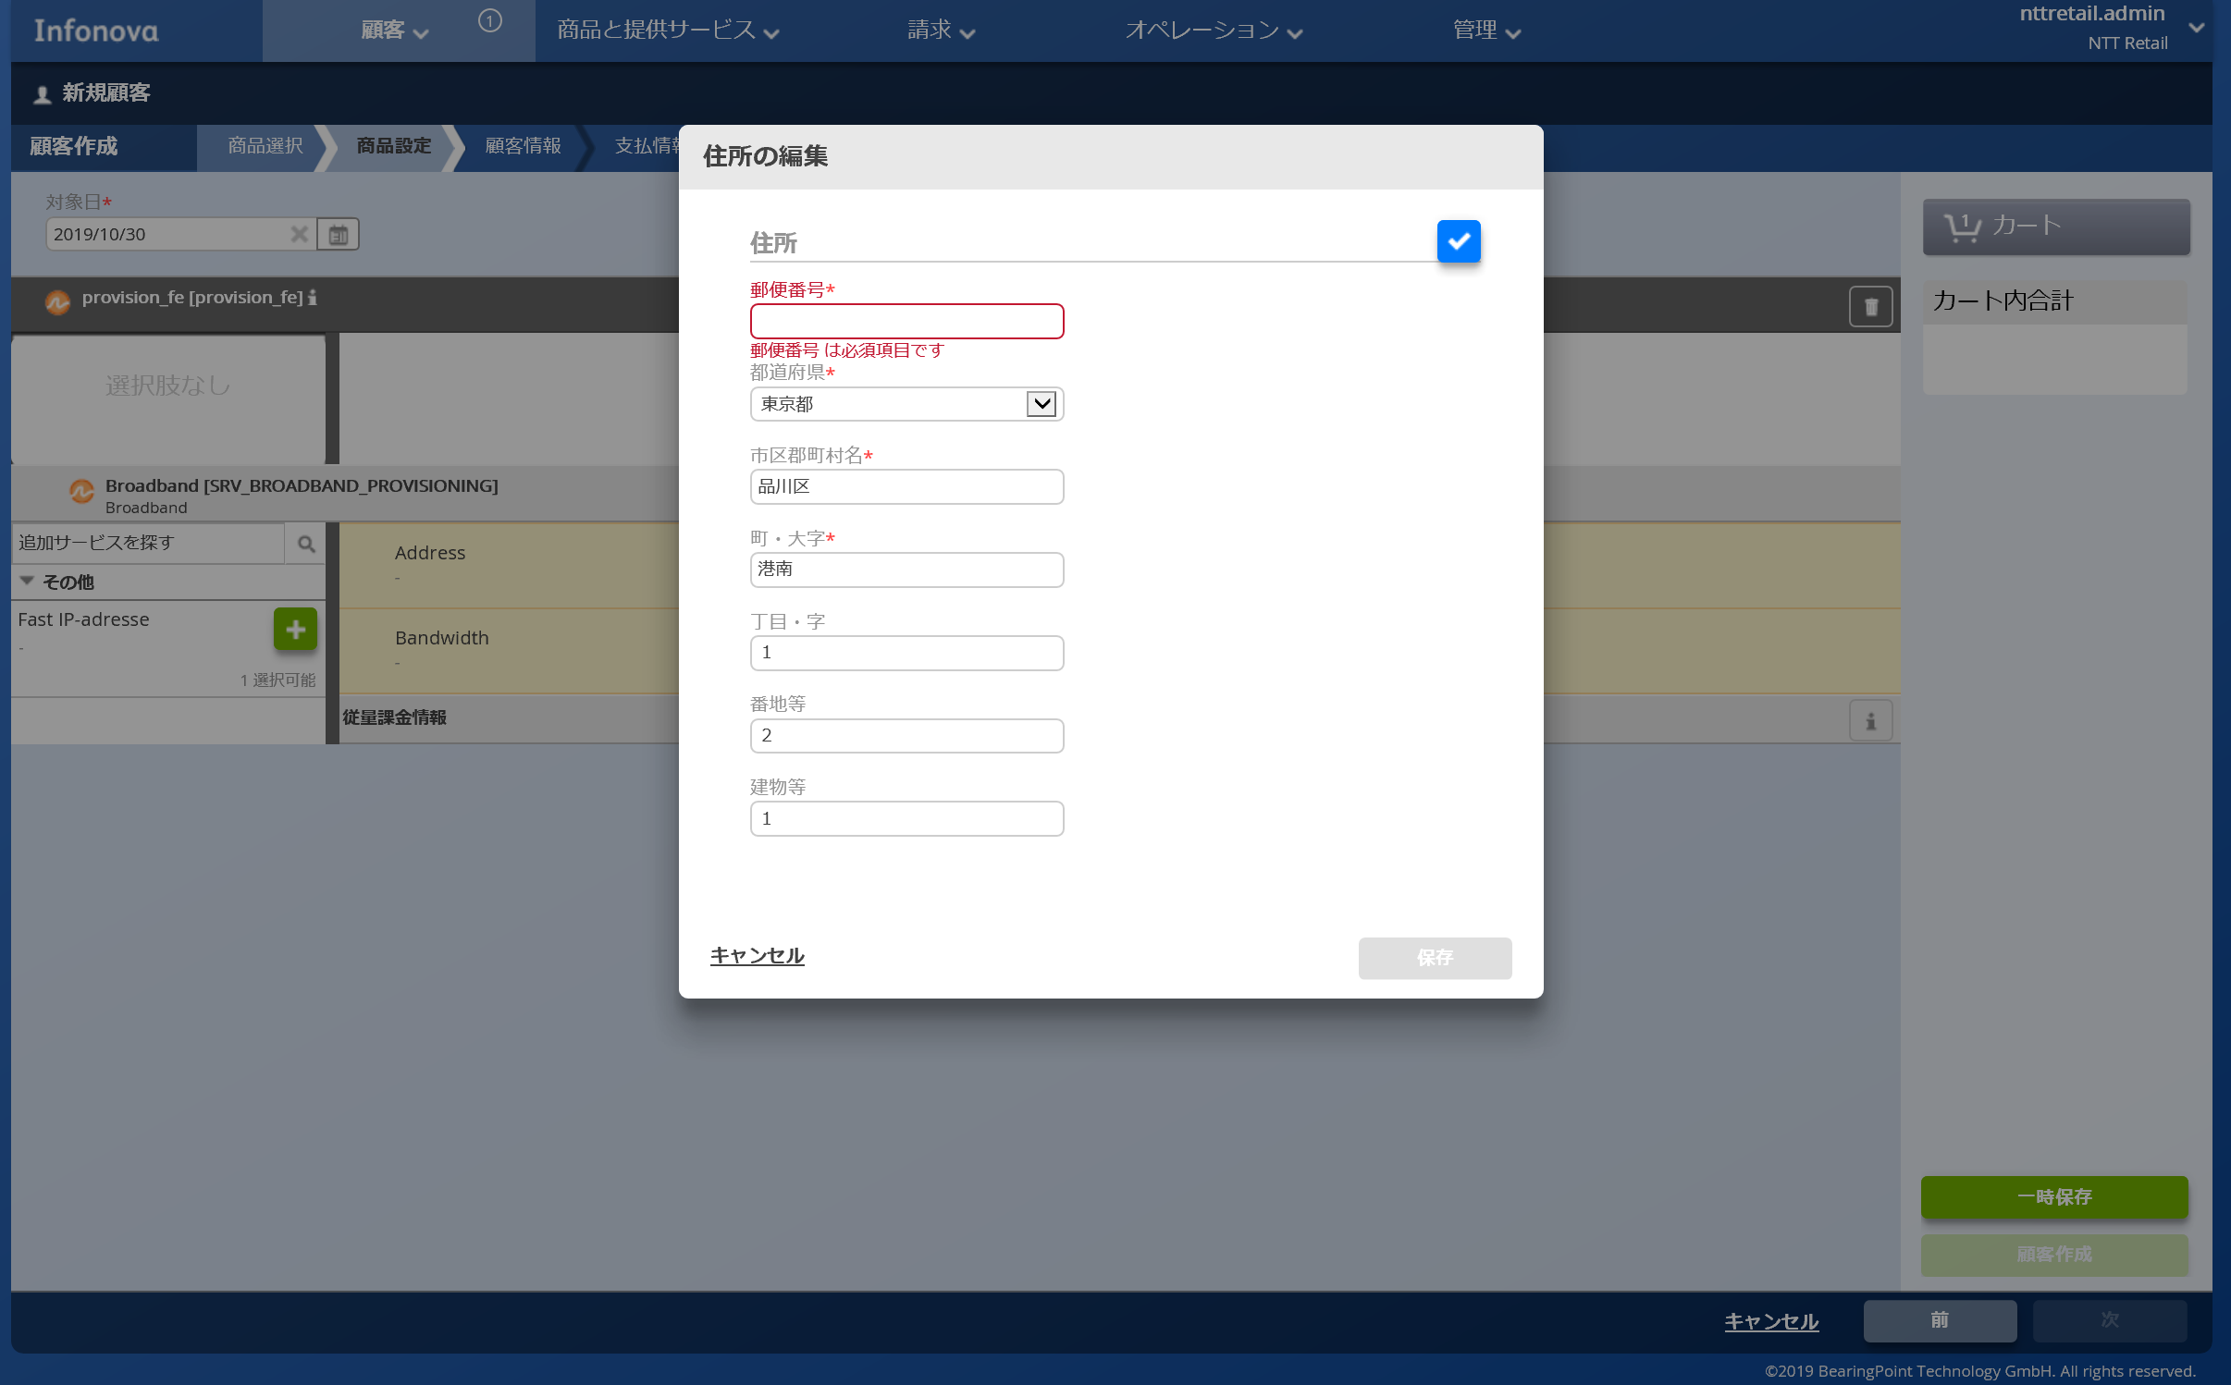
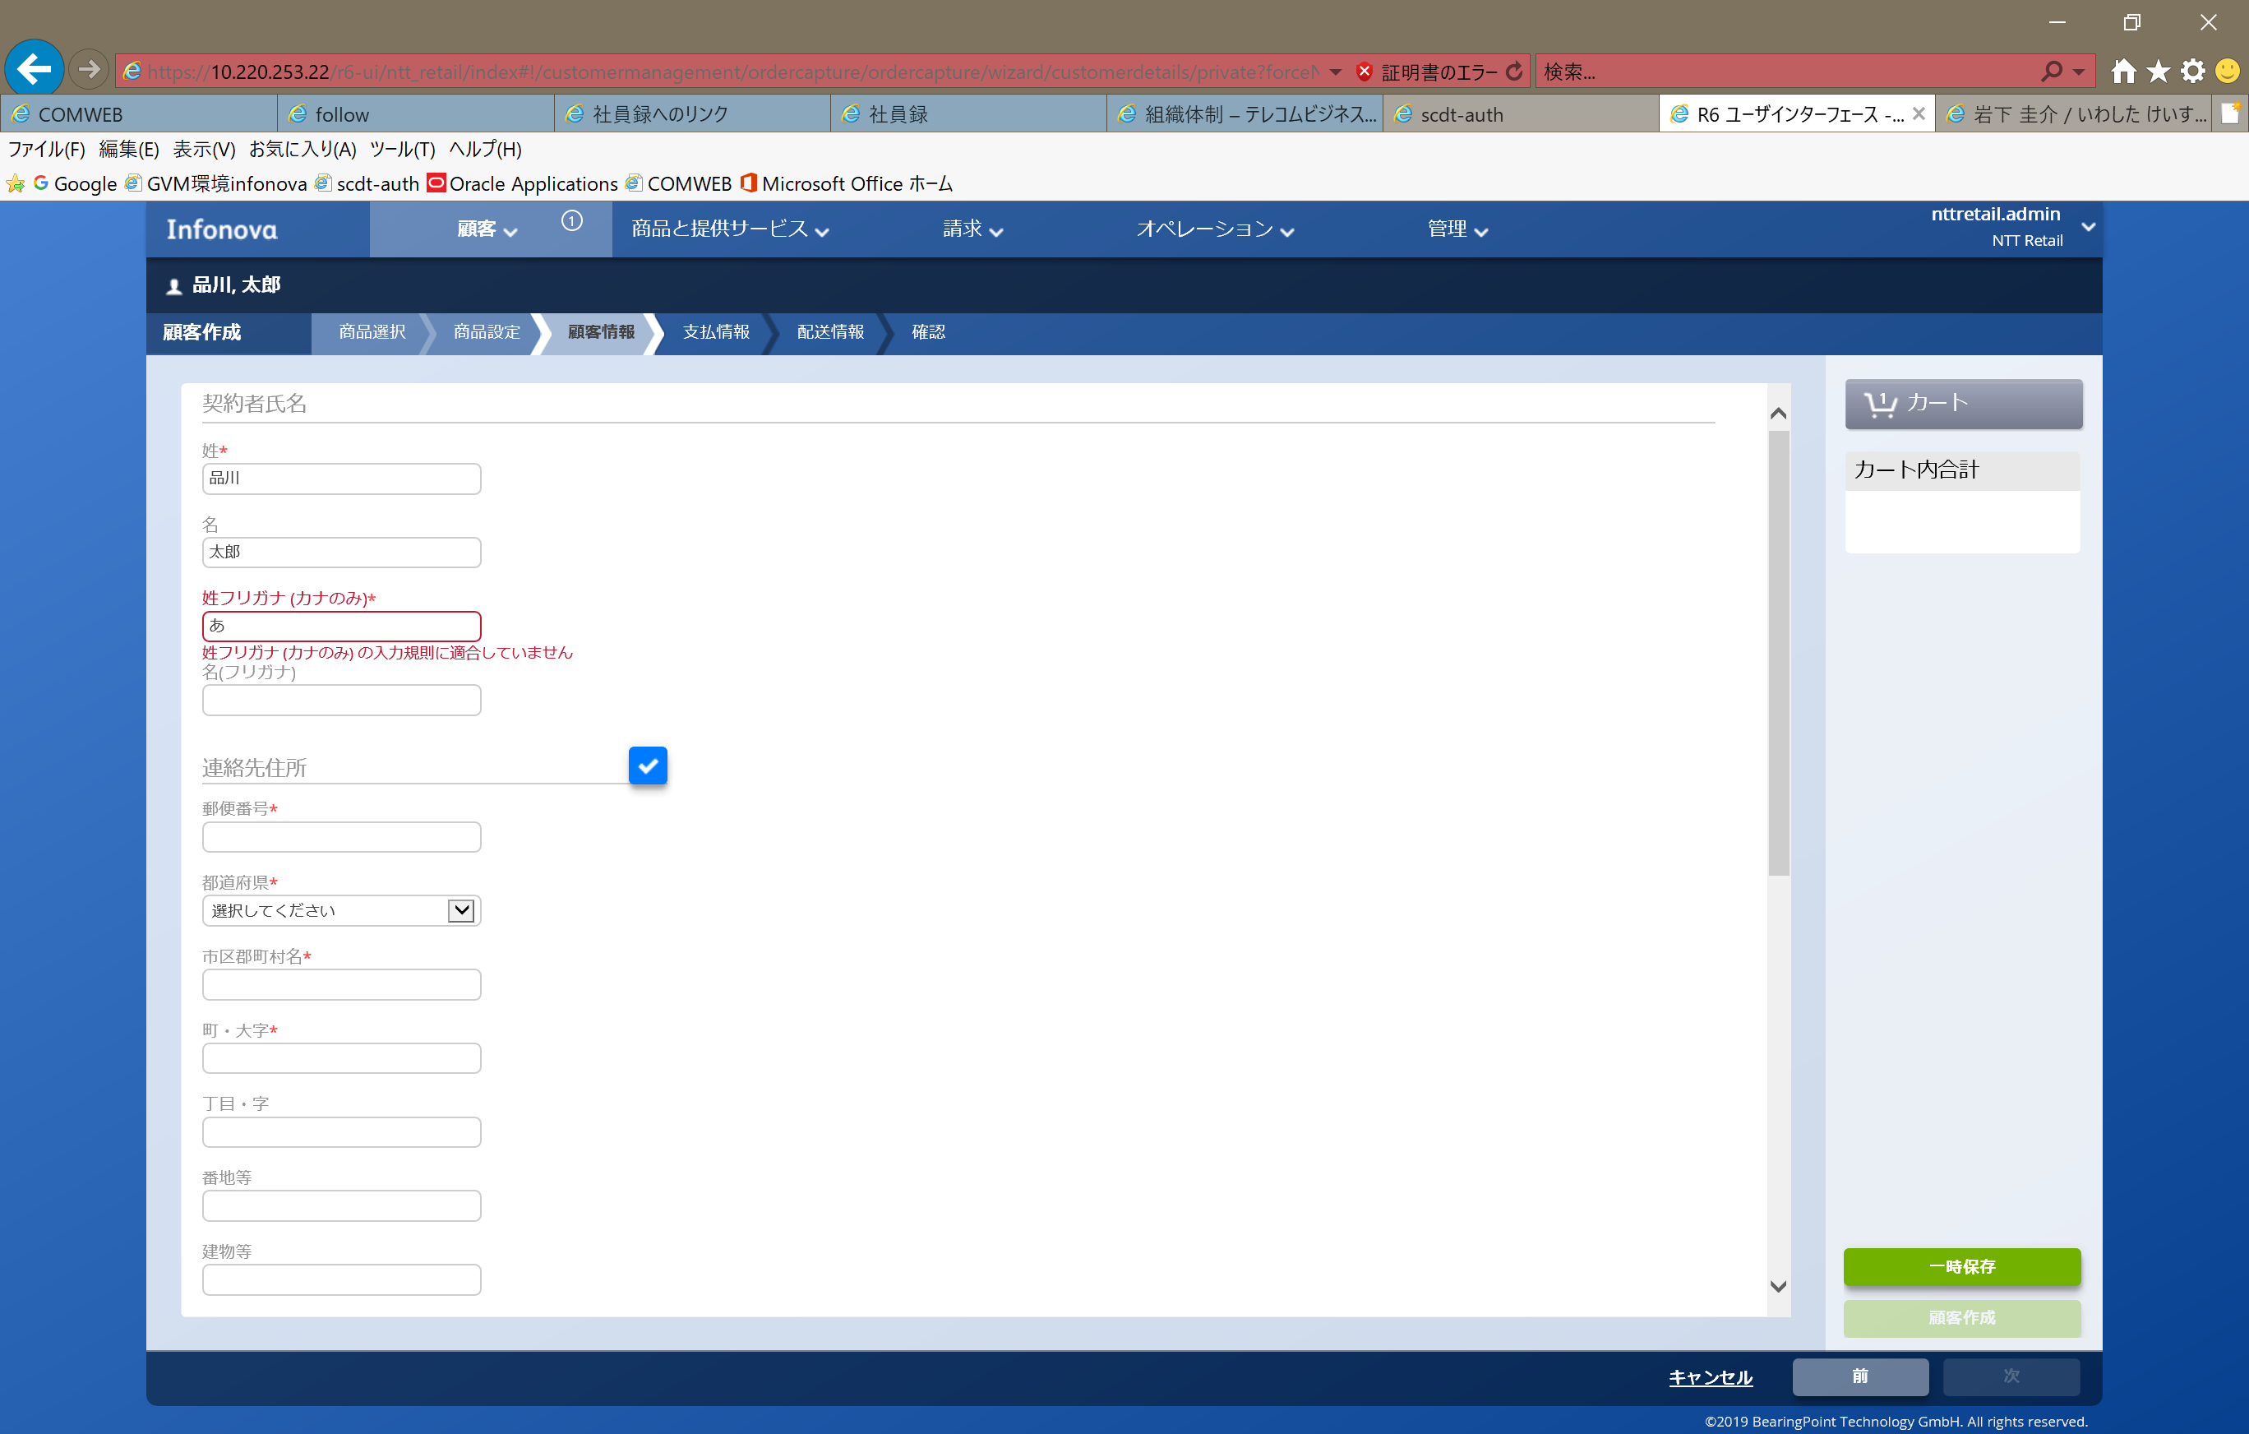
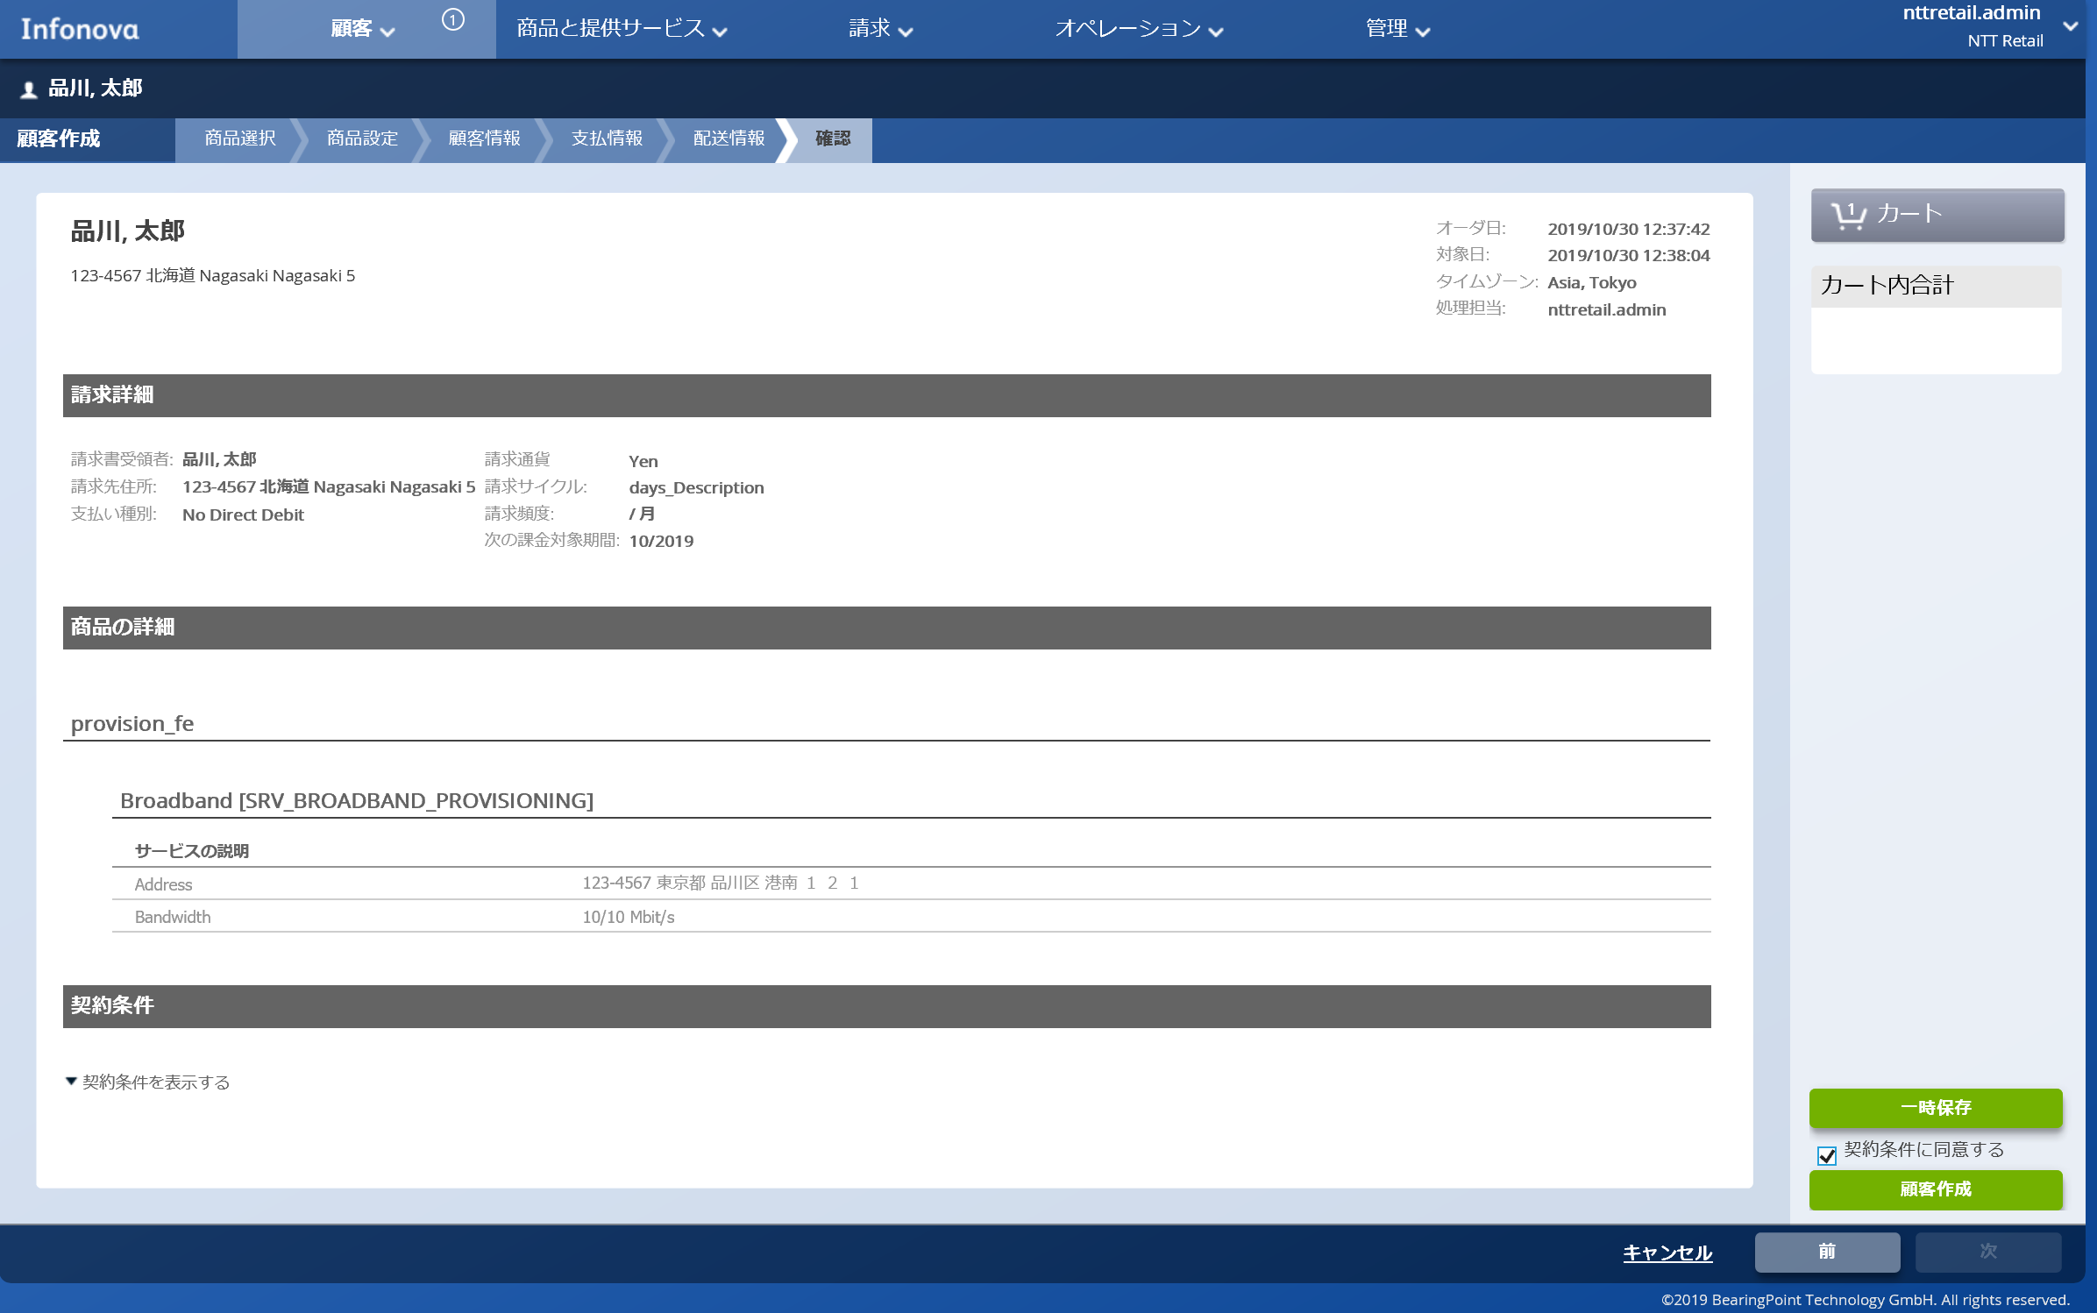
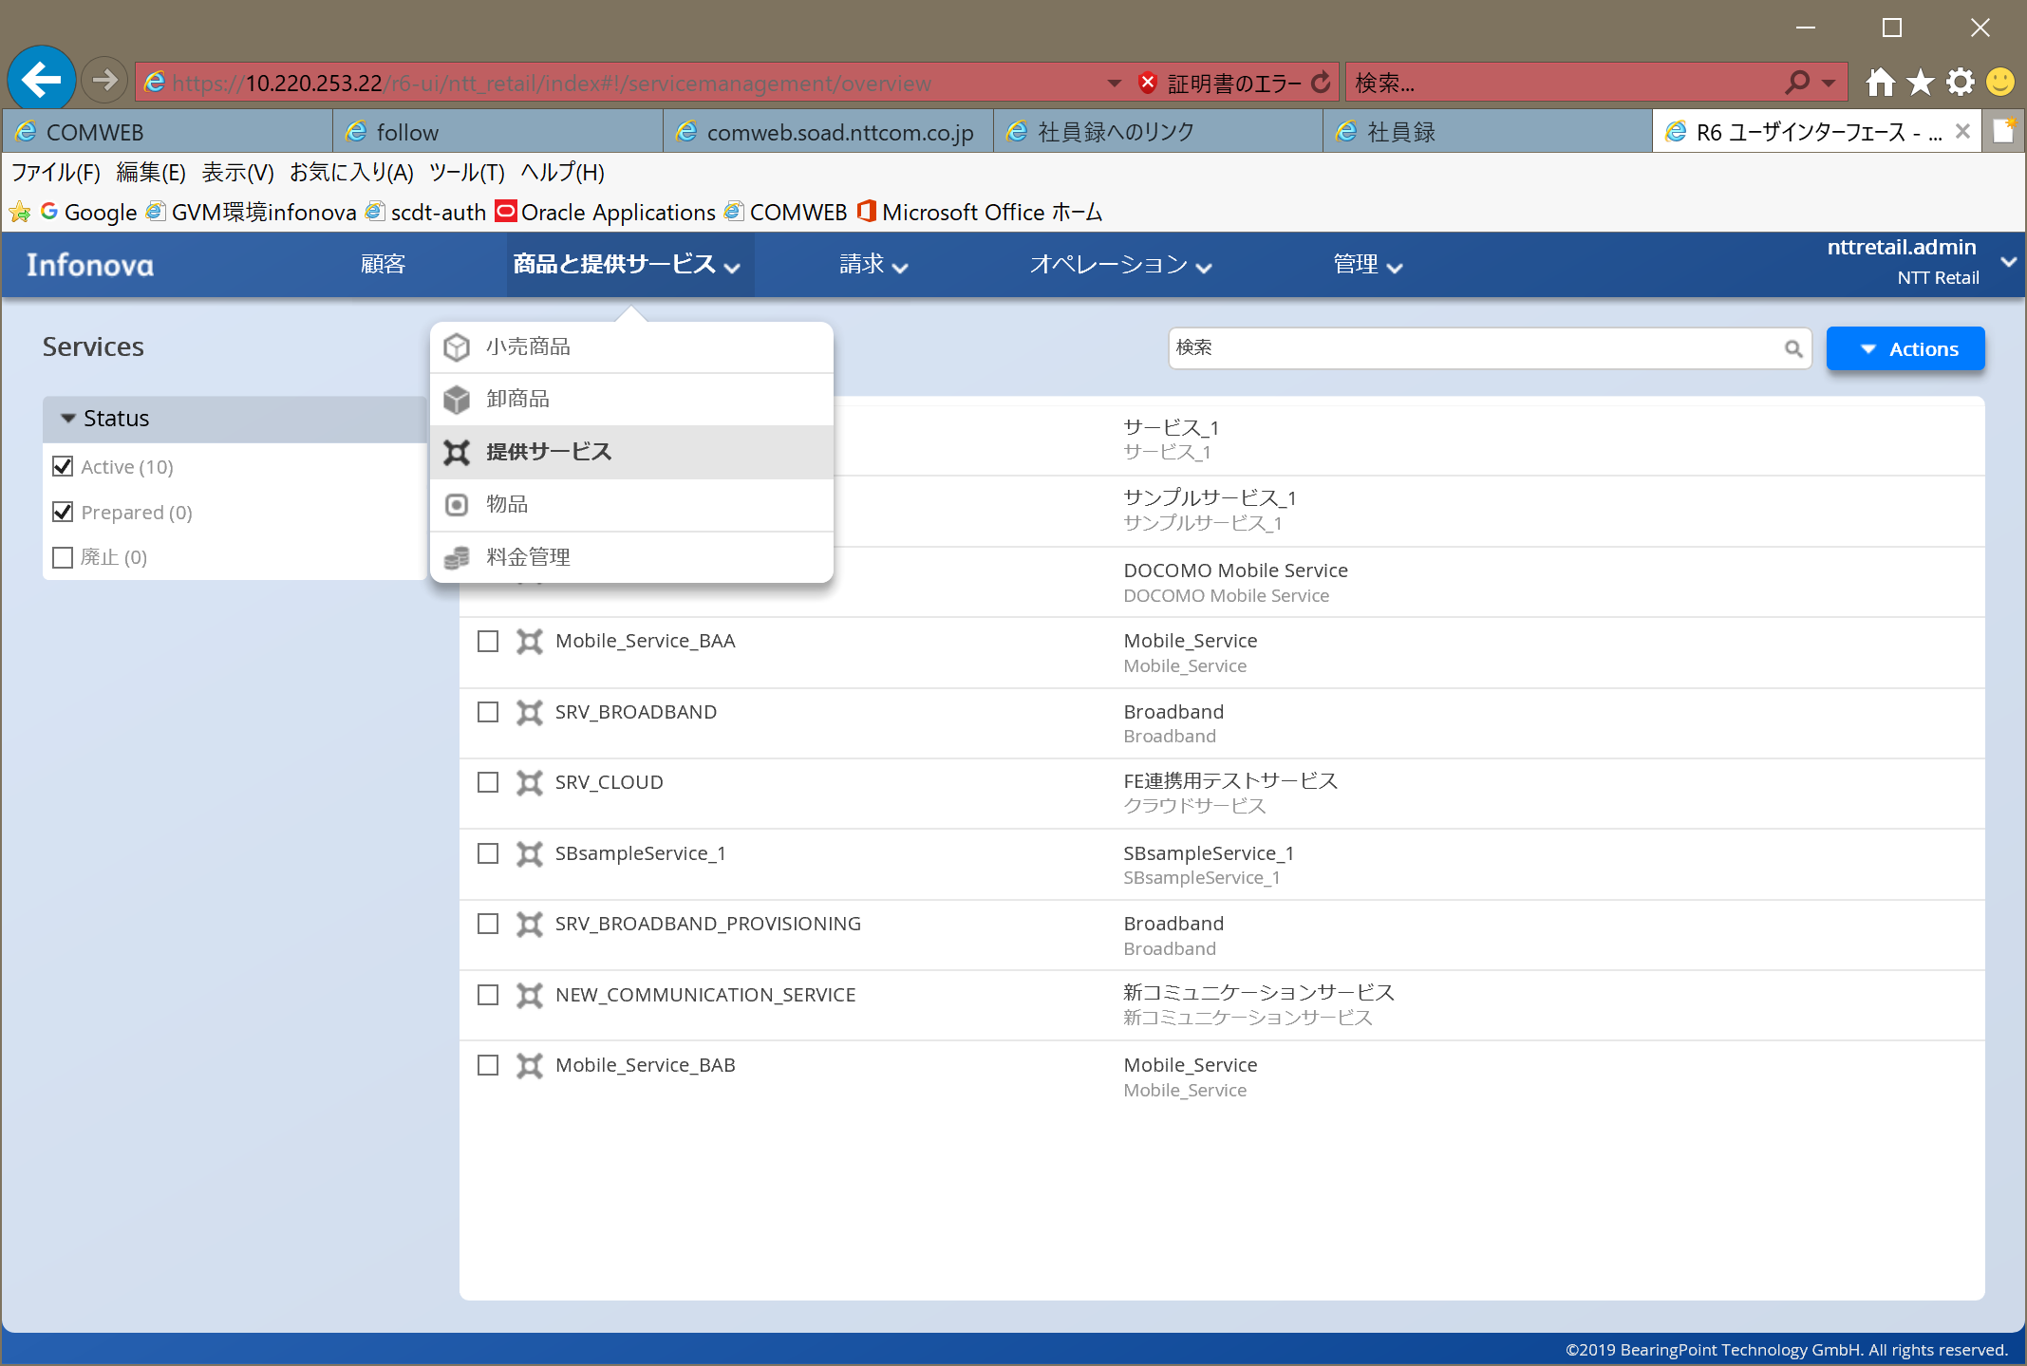
②UX・自動化 詳細(PC画面)
本サービスの画面は、ユーザが直感的に業務を進めることができる仕組みが備わっております。
入力項目の柔軟な追加・変更・並び替えも設定により対応可能であり、入力項目数が多く複雑な業務においても、誤投入や操作ミスを防ぎ、容易に作業が可能となっております。
業務プロセス毎に画面が遷移します。
個別項目の編集を行う場合、編集箇所のみがアクティブと
なり、編集可能となります。
入力項目の柔軟な追加・変更・並び替えも設定により対応可能です。
入力規則に適合していない場合、エラーとすることが可能です。
また、必須項目の入力が完了していない状態では、次の画面に進むことはできません。
上記により誤投入、誤操作の
リスクをなくします。
最終確認完了後に、ボタンが活性化し、オーダ作成が可能となります。
修正が必要な場合には、必要なタブに戻ることができます。
※本画面は開発中画面イメージであり、変更となる可能性があります。

Slide 14
③ビジネス協創・拡張性
新規ソリューション創出・パートナーとの協創拡大へ向けたビジネスが拡張できます
様々な業種、業界のサービスと連携する協創ソリューション(B2B2Xビジネスモデル)を迅速かつ確実にご提供します。
本サービスでは「テナント」という環境を使用することで、複数企業間でのサービスを組み合せた管理を実現します。
＜協創ソリューションの実現イメージ＞
簡易に顧客との精算およびパートナーへの発注、精算を実施いただくことができます。
新規ソリューションの計画立案から効果
検証を高速に実施することができます。
AR VR
AI
スマートシティ
クラウド型フルフィルメントサービス
農業
スマートホーム
商品
Ａ社 | 小売 | 卸
 | 自社 | 他社
サービス
商品
貴社テナント | 小売 | 卸
 | 自社 | 他社
サービス
商品
Ｂ社 | 小売 | 卸
 | 自社 | 他社
サービス
教育
IoT
モビリティ
カタログ
カスタマ
オーダ
料金
請求回収
５G
医療

Slide 15
【参考】③ビジネス協創・拡張性
詳細（テナント）
販売に関する情報を4象限（自社／他社、商品／サービス）に分けて管理することで、他社の商品を活用した柔軟なビジネス展開（B2B2X対応）が可能です。
『自社』
…自社が持つサービス、自社がエンドユーザに直接提供する商品
『他社(卸)』
…他社から卸されたサービス、他社へ卸す商品
商品
テナント | 小売商品 | 卸商品
 | 自社サービス | 他社サービス
サービス
『商品』…売るための情報を定義
・料金（工事料金、月額利用料、従量課金等）
・最低利用期間、解約料
・ルール（依存関係、販売条件、サービス移行等）
・サービス・商品のバンドル（セット料金、割引含む）
小売商品の
カタログ定義
卸商品の
カタログ定義
『サービス』…エンドユーザへの提供物の情報を定義
・サービス個別情報（容量、帯域、工事内容等）
・開通タスク情報（開通に必要なアクション）
・利用量取得に必要な情報（従量計算に使用）
・サービス間依存関係
自社サービスの
カタログ定義
外部サービス
定義

Slide 16
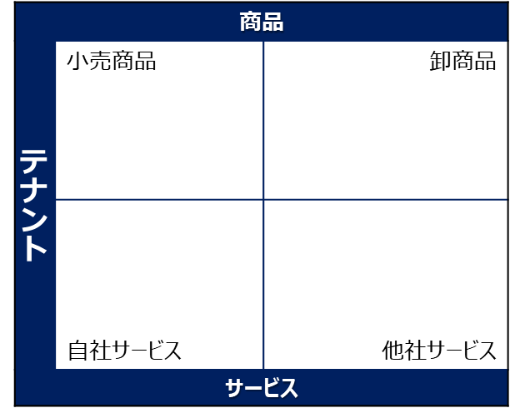


【参考】③ビジネス協創・拡張性
詳細（テナント構成例）
販売に関する情報を4象限（自社／他社、商品／サービス）に分けたことで、商品の卸から、小売りへの組み込みが、簡単にでき、価格設定も自在に設定可能です。
エンドユーザ
【B社のテナント】
B社は3rd partyの卸商品Xxxを活用したビジネス展開（卸/小売）も可能。
B社光
小売
これまでサービスを追加する際には各社個別でシステム改修を行っていたのに対し、
各社同じシステムへの設定のみで可能になります。
モバイル
コラボ光
Xxx
卸
【A社のテナント】
卸
【3rd partyのテナント】
エンドユーザ
A社光
コラボ光
Xxx
小売
NW
Yyy

Slide 17
【参考】③ビジネス協創・拡張性
詳細（テナント構成特徴）
本サービスの特徴である「テナント」の仕組みを活用しマルチテナントを早期実現可能です。
マルチテナントの実現により、新規サービス追加、パートナー追加等、事業の変化に柔軟に対応可能です。
＜凡例＞
自社サービス
商品
貴社テナント | 小売 | 卸
 | 自社 | 他社
サービス
商品
貴社テナント | 小売 | 卸
 | 自社 | 他社
サービス
他社サービス
事業環境の変化に伴い商習慣や販売戦略が異なる単位で別テナントによる体系的なカタログ管理も実現可能
新たなソリューション追加時も設定レベルで実現でき、情報の一元管理が可能
商品
パートナーテナント | 小売 | 卸
 | 自社 | 他社
サービス
商品
パートナーテナント | 小売 | 卸
 | 自社 | 他社
サービス
商品
パートナーテナント | 小売 | 卸
 | 自社 | 他社
サービス
商品
パートナーテナント | 小売 | 卸
 | 自社 | 他社
サービス
集約テナント化することでパートナー関連情報の一元管理も可能
パートナー追加によるB2B2Xビジネス拡大もテナント追加、サービス追加という設定レベルで実現可能

Slide 18
【参考】③ビジネス協創・拡張性
詳細（商品×サービス）
顧客に提供する商品の作成も、UIにて自由に作成することが可能です。
登録されたサービスから商品を生成するだけでなく、サービス同士を組み合わせた商品や、提供商品を組み合わせたバンドル商品等を作成し、それぞれに価格や割引を適用することができます。
商品同士を組み合わせて、
バンドル商品を作成することができます。
バンドル商品として、サービス開始日/終了日、提供条件、提供価格、割引設定を行うことができます。
登録された自社・他社サービスを自由に組み合わせて、商品の作成が可能です。
商品の作成はUIにて容易に実施できます。
商品
E‘タイプ
400円/月
EタイプとFタイプを両方契約
Eタイプから50円割引
Fタイプから50円割引
無料期間や、キャンペーン割引等の設定も、商品として行うことが可能です。
Aタイプ
500円/月
３サービス選択可
Eタイプ
300円/月
1サービスのみ
Fタイプ
150円/月
１サービスのみ
Bタイプ
500円/月
１サービスのみ
Cタイプ
年額一括
12,000円
初月無料有
Cタイプ(2)
年額一括
12,000円
初月無料無
Dタイプ
月額払
1,000円
初月無料有
Dタイプ(2)
月額払
1,000円
初月無料無
サービス
サービスＡ
サービスＢ
サービスＣ
サービスＤ
サービスＥ
サービスＦ
サービスＧ
サービスＨ
サービスＪ
サービスＫ
サービスＬ
サービスＭ

Slide 19
クラウド型フルフィルメントサービスの特長
クラウド型フルフィルメントサービスには以下の①～⑤の特長があります
  ①顧客中心、カタログドリブンのデータモデル
  ②実業務に則したデータモデル
  ③テナント貸出しによるクラウドネイティブな基幹系機能提供
  ④テナント間の卸のエコシステム
  ⑤体系的なAPIによる他システムとの連携

Slide 20




①顧客中心、カタログドリブンのデータモデル
これまで「サービス」の一属性として契約者情報があり、同一顧客による複数商品の処理に様々な弊害が発生していました。クラウド型フルフィルメントサービスの新たなモデルでは顧客情報と契約情報を分離することで、顧客中心のデータモデルを実現し、サービスをカタログ化することで、将来追加となるサービスも同一データモデルの中で管理可能となります
（以前）サービス毎の管理
契約管理
固定電話
フレッツ回線
回線非契約型サービス（カタログベースでの商品登録が可能）
契約管理
サービス横断の契約管理
契約管理
…
契約者A
契約者A
契約者B
契約者A
契約者B
契約者C
NW
割引
NW
割引
NW
割引
付加サービスA
付加サービスB
付加サービスA
付加サービスB
付加サービスA
付加サービスB
契約者A
契約者A
契約者B
契約者A
契約者B
契約者C
契約者A
契約者B
契約者C
同じ契約者であっても別の契約者として契約管理
問題点：
①申込サービス毎に契約情報投入が必要
②顧客単位の分析が困難
③同一顧客でもサービス毎に契約参照が必要
※相互のリンクはあっても上位のデータモデル層がないため顧客単位の一元管理ができない
契約管理モデル
顧客の下に契約を
全て紐付けるデータモデル
UIからのカタログ変更作業で
サービス追加が可能
顧客
顧客管理
サービスカタログ
サービスA
サービスB
サービスC
サービスD
サービスE
サービス横断の契約管理

Slide 21
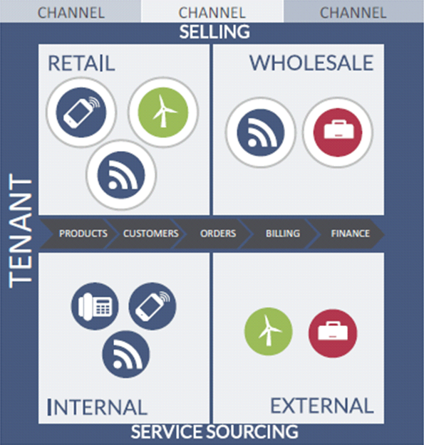
②実業務に則したデータモデル
クラウド型フルフィルメントではカタログの情報を4象限に分けて管理しています
商品との定義および、顧客管理、オーダ管理、料金管理・請求、財務管理の一連のプロセス実行がテナント毎に行われます
小売商品の
カタログ定義
卸商品の
カタログ定義
自社サービスの
カタログ定義
外部サービス
定義

Slide 22
②実業務に則したデータモデル
商品管理として商品とサービスの情報を定義します
サービス情報を定義後、それらを元に商品の定義をします
『商品』…販売するための情報を定義
・料金（工事料金、月額利用料、従量課金等）
・最低利用期間、解約料
・ルール（依存関係、販売条件、品目変更等）
・サービス・商品のバンドル（セット料金、割引含む）
小売の
カタログ定義
卸の
カタログ定義
『サービス』…エンドユーザへの提供物の情報を定義
・サービス個別情報（容量、帯域、工事内容等）
・開通アクション（開通に必要なアクション）
・利用量取得に必要な情報（従量計算に使用）
・サービス間依存関係
自社サービスの
カタログ定義
外部サービス
定義

Slide 23
②実業務に則したデータモデル
販売管理として自社と卸の情報を定義します
『自社』
…自社が持つサービス、自社がエンドユーザに直接提供する商品
小売の
カタログ定義
卸の
カタログ定義
自社サービスの
カタログ定義
外部サービス
定義
『他社(卸)』
…他社から卸されたサービス、他社へ卸す商品

Slide 24
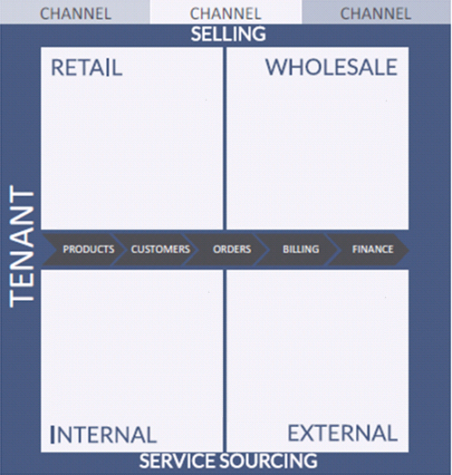
②実業務に則したデータモデル
４象限のカタログ定義により定義済み情報の再利用性が向上します。
あわせて、情報の一元化が進むことで、複雑な商品の管理の煩雑さが軽減されます。
フレッツ
Wi-Fiセット
回線
＋
ウイルスクリア
小売の
カタログ定義
Wi-Fi
(OEM)
卸の
カタログ定義
ギガらく
Wi-Fi
フレッツ
回線
ウイルス対策
自社サービスの
カタログ定義
Wi-Fi
外部サービス
定義

Slide 25



③テナント貸出しによる
クラウドネイティブな基幹系機能提供
自社テナントと同一テナントを別事業者へ提供することが可能となります。
・テナント間の情報は完全に独立しており、テナント毎に商品カタログ管理、顧客管理、契約管理が行われます
・利用企業がテナントのオーナー（テナント管理者）となり、テナント内の設定、運用など管理業務を自由に行えます
・テナント追加はいつでも可能です
・提供する機能を制限することも可能です
クラウド型フルフィルメントサービスを用いたクラウドネイティブな機能提供
※クラウドの管理は
SI事業者(CW)を想定
自社利用テナント
テナントB
管理者=B株式会社
テナントC
管理者=C商事
テナントA
管理者=Aパートナー
単一のDB、アプリケーションで実現可能
利用
利用
利用
Aパートナー
B株式会社
C商事

Slide 26

④テナント間の卸のエコシステム
②の社外(卸)のモデルと③のテナント貸出しの機能を組み合わせることで、パートナー社同士の卸のバリューチェーンの構築ができます。さらに、テナントの柔軟な追加、挿入、削除が行えるため、B2B2Xモデルへの柔軟な適用が可能となります。
エンド
ユーザ
住民
削除
追加/挿入
Online
Telesales
Call center
E
C
自治体
SELLING
小売の
カタログ定義
卸の
カタログ定義
RETAIL
WHOLESALE
AI
C
C
Products → Customers → Orders → Billing → Finance
INTERNAL
EXTERNAL
AI
B
自社サービスの
カタログ定義
外部サービス
定義
D
SERVICE SOURCING
Consumer
Business
Call center
一度作成した
バリューチェーンの
変更も容易
A
A
自社
B
SELLING
RETAIL
WHOLESALE
AI
AI
Products → Customers → Orders → Billing → Finance
合流：
卸元の追加
分岐：
卸先の追加
INTERNAL
EXTERNAL
右図の実現イメージ：
・AIサービスベンチャーのAIと自社のWi-Fiサービスを利用した見守りサービスを作成する。
・同じサービスを自治体に卸し、住民サービスとして提供する
AI
C
C
G
A
SERVICE SOURCING
AIサービスベンチャー
SELLING
RETAIL
WHOLESALE
B
B
AI
Products → Customers → Orders → Billing → Finance
A
F
A
INTERNAL
EXTERNAL
AI
SERVICE SOURCING

Slide 27
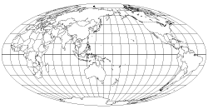
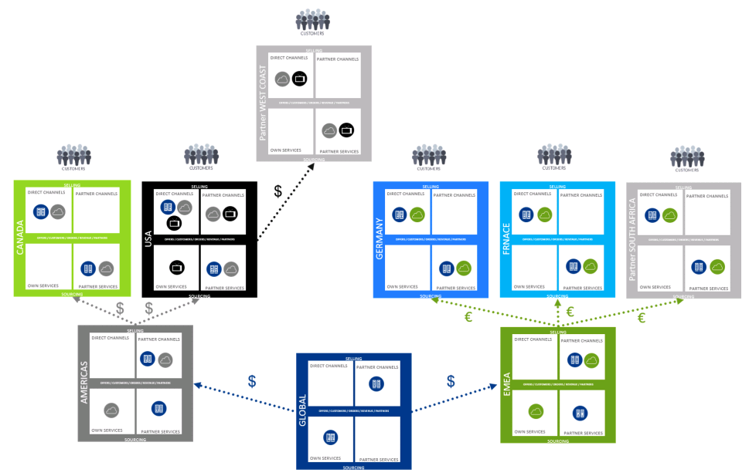
④テナント間の卸のエコシステム
企業単位でのテナント貸出しに加え、エリア、通貨、国、ターゲットとする顧客層など、商習慣や販売戦略が異なる単位でテナントを分割して体系的なカタログ管理を行うことが可能となります。
同一企業、または企業グループ

Slide 28
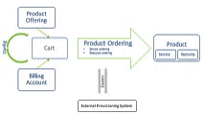
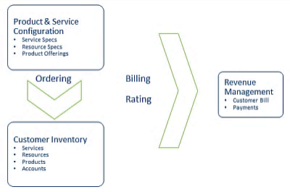
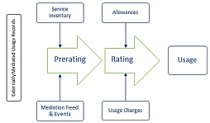
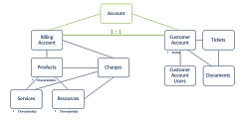
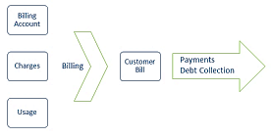
⑤体系的なAPIによる他システムとの連携
クラウド型フルフィルメントではカタログ作成・新規申込から料金計算・請求まで、全ての機能をワンパッケージ（ひとつの環境）にまとめて実装されているため体系的なAPIを完備しています。
これにより、TMF非標準のシステム、特殊な要件の対応を周辺システムで吸収し、アドオン開発を極小化することが可能となります。
等
オーダ申込における特殊な要件
（柔軟な項目設定、チェック等）
TMF標準準拠の
申込システム
TMF標準に準拠しない
申込システム
API
API
API
API
API
3rd Partyソフトによる対応
業務プロセス、データモデルに則したAPIとなっているため、一部機能を別システムに移譲することも可能
3rd Partyソフトによる吸収
API
API
API
API
API
API （TMF標準に準拠）
UI
(統合的
なUI)
商品管理
顧客管理
注文管理
料金管理
請求管理
投入
API
Finance系
（請求/回収/財務）
システム
API
API
API
API
API
等
API
API
3rd Partyソフトによる吸収
3rd Partyソフトによる対応
API
API
API
TMF標準準拠の
サービスシステム
TMF標準に準拠しない
サービスシステム
開通業務における特殊な要件
（複雑な開通業務）
※他システムとの連携事例は「16. 他パッケージやSaaSとの連携事例.pptx」をご参照ください。

Slide 29


BtoBtoXにおける業務プロセス
顧客/申込情報登録は、顧客向けUIからのセルフ申込と、卸先側画面からの投入にて実現が可能です。
顧客/申込情報を登録すると、卸元側画面にて確認が可能です。
（卸先側画面に表示される情報から絞られた一部情報のみ表示）
サービス申込～開通
サービス利用
利用者
(マス/法人)
支払
サービス申込（ユーザセルフ）
開通案内
申込
受付・顧客管理
サービス提供
料金計算
請求回収
API
開通案内
請求
￥
Fulfillment
Billing (*)
A社
2
・サービス管理
・オーダ管理
・顧客/契約管理
・料金計算
7
9
サービス申込
（オペレータ）
顧客/申込情報
登録
・請求管理
回収処理
3
5
料金計算
8
(卸先)
1
契約参照
請求情報
請求検索/参照
SO検索/参照
サービス
オーダ
契約情報
B社
6
4
4
SO参照
完了処理
契約参照
(卸元)
注文受付
開通処理(工事含む)
開通
料金計算
請求・回収
(*) : Billing機能を利用するためには、Billingと合わせたワンストップソリューションの契約が必要となります

Slide 30

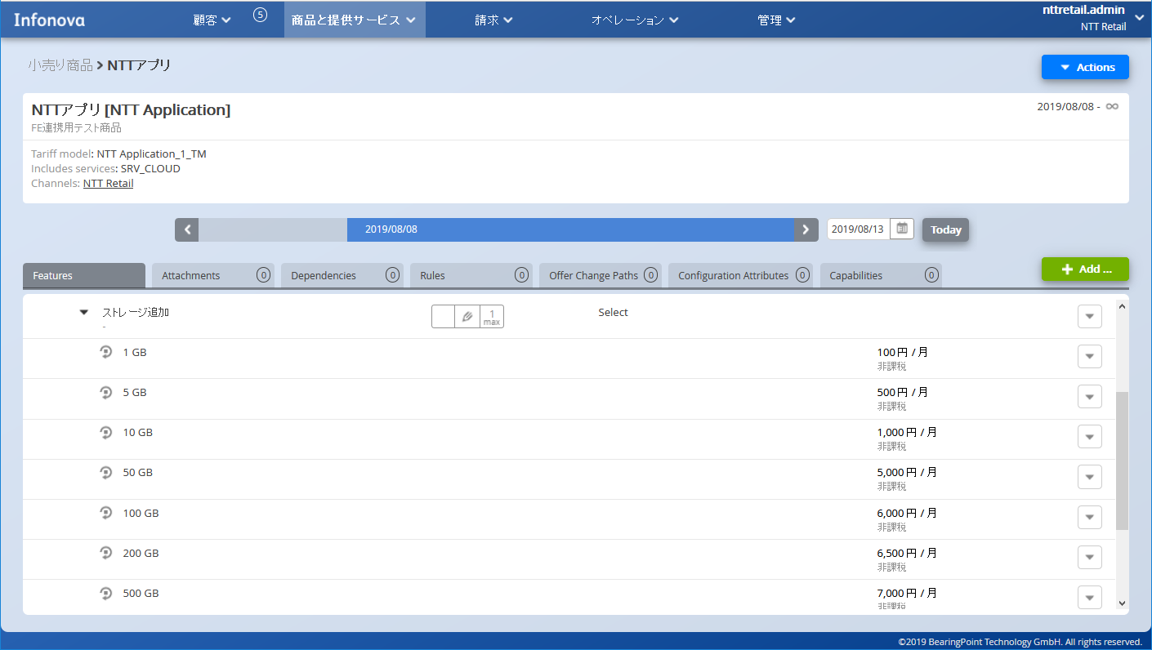
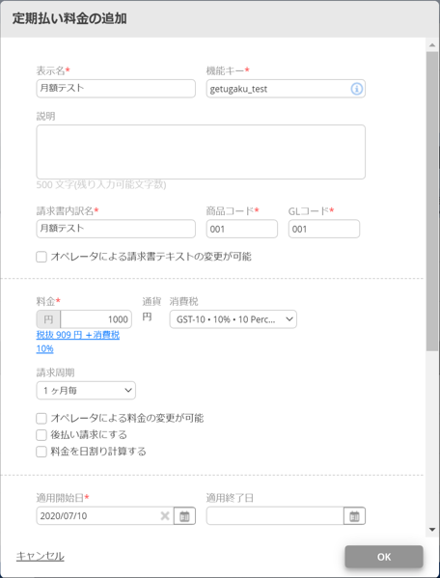
Fulfillment利用イメージ(1/7)
クラウド型フルフィルメントサービスにて管理したい商品情報について登録することができます。
システム管理者による事前作業にて商品情報を登録します
申込時に商品を選択でき、選択した商品に基づき、料金計算ができます
サービス申込～開通
カタログに登録したいサービス情報を登録する
利用者
■カタログ情報参照画面
WEB
サービス申込（ユーザセルフ）
押下⇒小窓画面がひらく
申込
受付・顧客管理
API
Fulfillment
■カタログ情報登録画面
Ａ社
・サービス管理
・オーダ管理
・顧客/契約管理
・料金計算
顧客登録
申込情報登録
サービス申込
（オペレータ）
(卸先)
SO検索/参照
1
サービス名、バンドル等の組合せ設定、
請求頻度、価格、税設定を入力し、
OKボタンをクリックする。
サービス
オーダ
契約情報
Ｂ社
SO参照
完了処理
(卸元)
注文受付
開通処理(工事含む)
※画面は開発中のため変更となる可能性あり

Slide 31
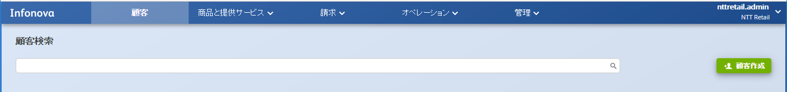
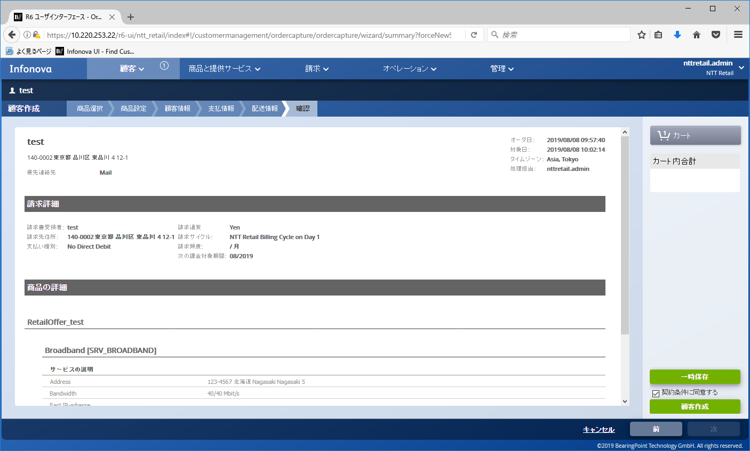
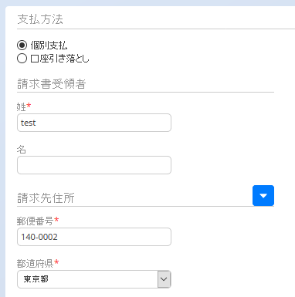
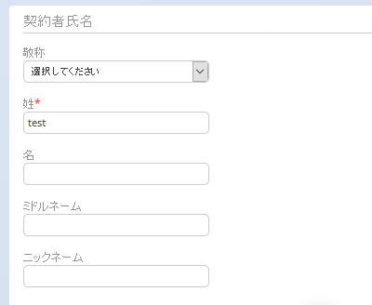
Fulfillment利用イメージ(2/7)
顧客情報と申込情報について登録することができます。
契約商品の選択や請求方法・請求先情報等、設定情報メニューを順に設定します
作成済の既存顧客の場合は検索して契約情報を追加します
サービス申込～開通
お客様情報を入力し、登録を実施
利用者
■顧客情報検索画面
押下
受付・顧客管理
■顧客情報登録画面
各メニューに必要な情報を順に設定していく
Fulfillment
Ａ社
2
・サービス管理
・オーダ管理
・顧客/契約管理
・料金計算
最終確認
契約商品選択
顧客登録
申込情報登録
(卸先)
請求情報設定
SO検索/参照
サービス
オーダ
契約情報
Ｂ社
顧客情報設定
SO参照
最後に押下して
顧客情報を作成
完了処理
(卸元)
注文受付
開通処理(工事含む)
※画面は開発中のため変更となる可能性あり

Slide 32
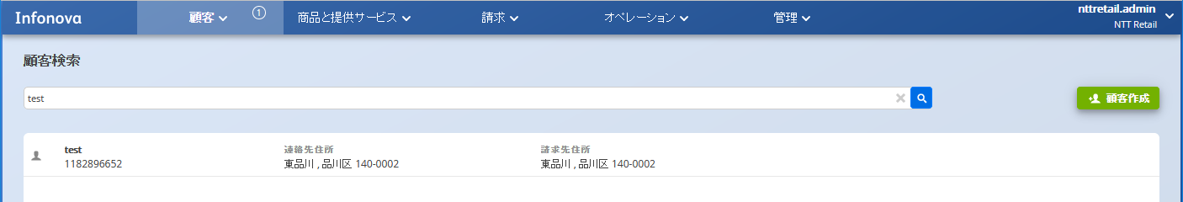
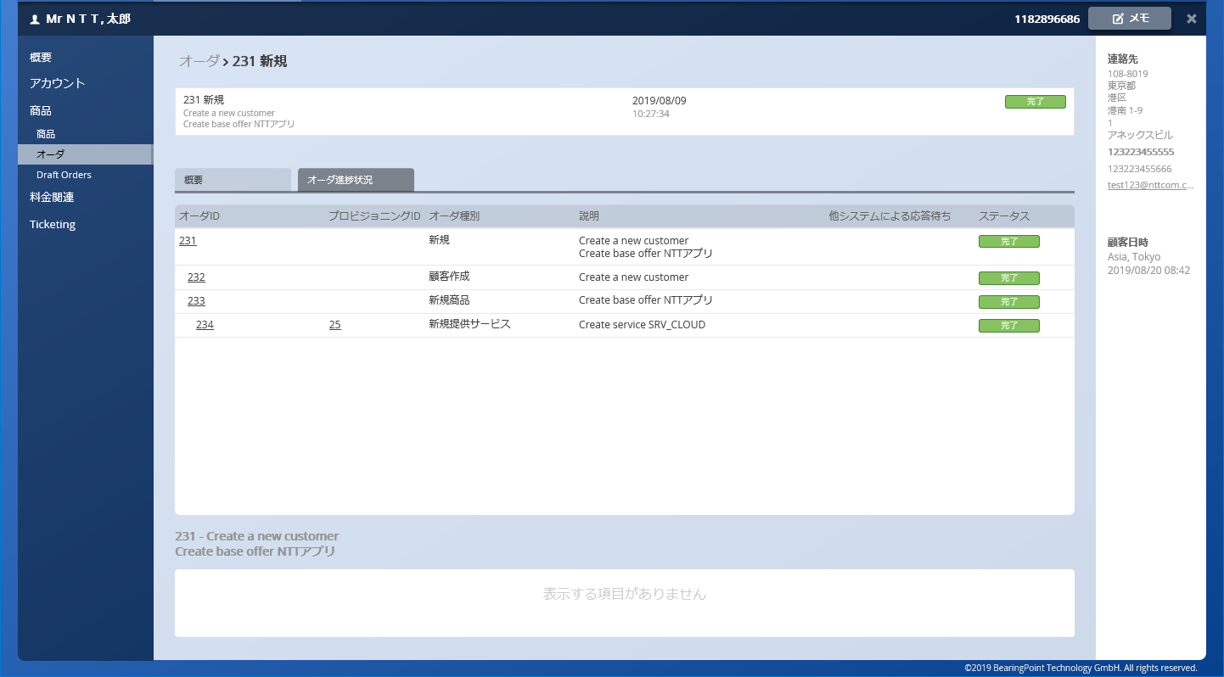
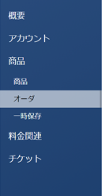
Fulfillment利用イメージ(3/7)
オーダを検索し、参照が可能です。
顧客にひもづく複数の契約を確認可能できます
サービス申込～開通
顧客/契約/SOのキー項目にて検索し、
契約商品やオーダ等の詳細情報を参照可能
利用者
■検索画面
検索
検索結果表示
受付・顧客管理
Fulfillment
■詳細画面
Ａ社
・サービス管理
・オーダ管理
・顧客/契約管理
・料金計算
顧客登録
申込情報登録
3
(卸先)
SO検索/参照
サービス
オーダ
契約情報
オーダの状態を表示
Ｂ社
SO参照
完了処理
(卸元)
注文受付
開通処理(工事含む)
※画面は開発中のため変更となる可能性あり

Slide 33
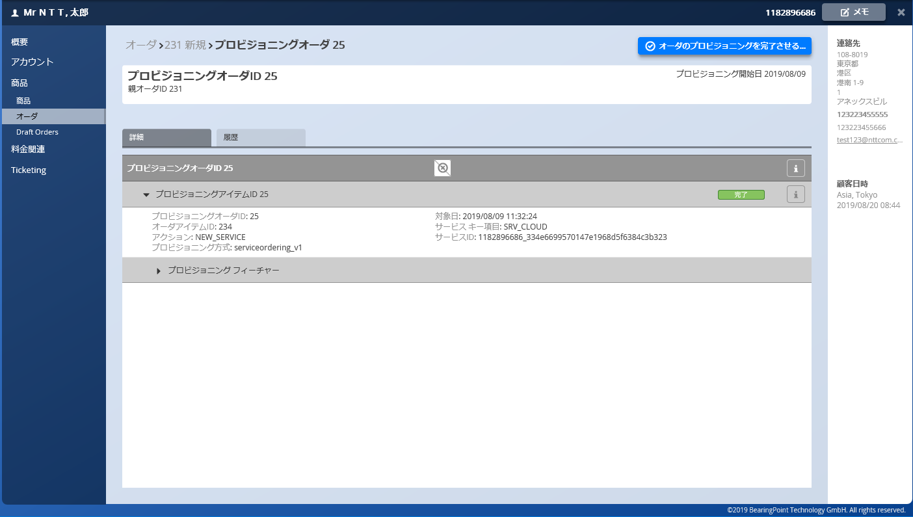
Fulfillment利用イメージ(4/7)
顧客/申込情報が登録された時点で、卸元側の画面にてオーダの参照が可能です。
卸元側の画面では顧客は卸先企業側に相当します
卸先側の画面にて表示されている情報から絞られた一部の情報のみ卸元側に共有可能です
サービス申込～開通
顧客/契約/SOのキー項目にて検索し、
契約商品やオーダ等の詳細情報を参照可能
利用者
■検索画面
検索
受付・顧客管理
検索結果表示
Fulfillment
■詳細画面
Ａ社
・サービス管理
・オーダ管理
・顧客/契約管理
・料金計算
顧客登録
申込情報登録
申込内容を確認の上、完了させる
(卸先)
SO検索/参照
サービス
オーダ
契約情報
Ｂ社
4
4
SO参照
完了処理
(卸元)
注文受付
開通処理(工事含む)
※画面は開発中のため変更となる可能性あり

Slide 34
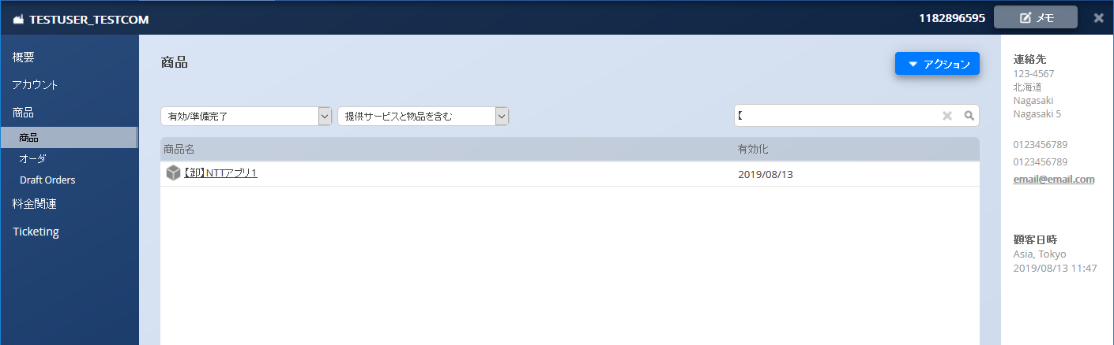
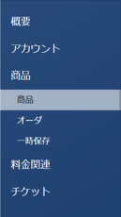
Fulfillment利用イメージ(5/7)
卸先側の画面にて、エンドユーザとの契約情報の参照が可能です。
サービス利用
顧客に紐づく複数の契約を確認可能
■検索画面
利用者
と同様
3
サービス提供
■詳細画面
開通案内
契約商品表示
Fulfillment
Ａ社
・サービス管理
・オーダ管理
・顧客/契約管理
・料金計算
5
※画面は開発中のため変更となる可能性あり
(卸先)
サービス
オーダ
契約情報
契約参照
Ｂ社
契約参照
(卸元)
開通

Slide 35
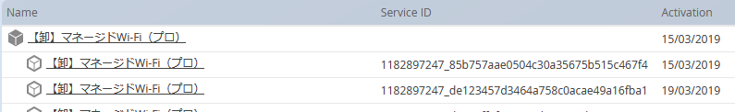
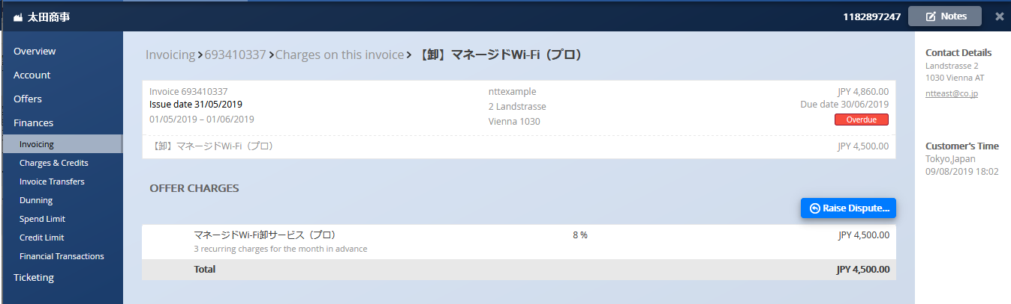
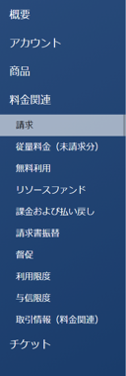
Fulfillment利用イメージ(6/7)
卸元側の画面にて、卸先への卸契約／清算金の確認が可能です。
サービス利用
顧客に紐づく複数の契約を確認可能
■検索画面
利用者
と同様
4
サービス提供
■詳細画面
開通案内
契約商品表示
Fulfillment
Ａ社
・サービス管理
・オーダ管理
・顧客/契約管理
・料金計算
卸商品表示で、卸した商品の契約を確認可能
■請求情報画面
契約参照
NTT〇〇
全商品の合計金額を表示
(卸先)
サービス
オーダ
契約情報
Ｂ社
6
卸サービス
内訳として、商品毎の合計金額を表示
卸商品が複数ある場合は、複数商品を表示
契約参照
卸サービス
(卸元)
開通
※画面は開発中のため変更となる可能性あり

Slide 36
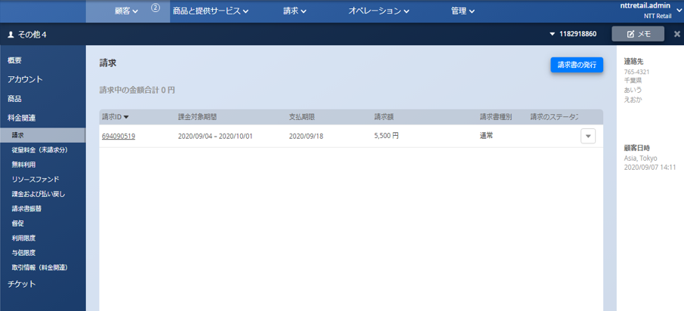
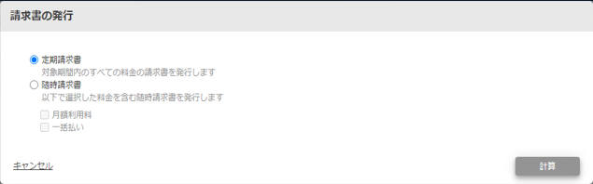
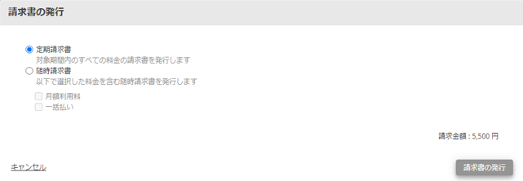
Fulfillment利用イメージ(7/7)
卸先側の画面にて、顧客に基づく請求の料金計算が可能です。
サービス利用
顧客に紐づく請求料金についてパターンに応じた計算が可能
■請求情報画面
押下
利用者
請求情報表示
料金計算
請求回収
料金計算
Fulfillment
Billing
Ａ社
・サービス管理
・オーダ管理
・顧客/契約管理
・料金計算
押下
7
請求金額表示
(卸先)
サービス
オーダ
契約情報
料金計算
Ｂ社
請求情報をBillingへ連携
※画面は開発中のため変更となる可能性あり
(卸元)
料金計算
請求・回収

Slide 37




クラウド型フルフィルメントサービスで提供しているもの
2つのパッケージ製品と開発したプログラムを組合せてサービスを提供しています。
基本はInfonova単体での提供となります。
要件に応じてFlexibleEntryやマイクロサービスを開発して提供します。
クラウド型fulfillmentシステム
BEYOND社が開発した、通信業界向けパッケージ/SaaS型の業務支援ソフトウェア
fulfillmentシステムの根幹の機能を担っている
NTTコムウェアが開発した、パッケージ/SaaS型の業務支援ソフトウェア
画面やAPI連携、ワークフロー等の柔軟性があるため、NTTの業務で必要だが、Infonovaには具備されていない機能を担っている
マイクロサービス
左記の2つのパッケージで提供できないサービスについて独自開発したもの

Slide 38
NTTグループ共通基盤（GVM）の活用
高セキュアなグループ共通基盤（GVM）上に仮想サーバを構築し、信頼性とスケーラビリティを確保してます
NTTグループアセット（GVM、G共用NW）活用によるDXを実現してます
セキュリティ対策（FW,IPS,WAF等）が取られたインターネット接続基盤活用により、一般顧客等からのインターネット経由アクセスにも対応です
GVM(業務)
クラウド型
フルフィルメント
サービス
インターネット接続基盤
お客様
SmartBilling
インターネット
個別接続
Assurance
仮想基盤：ECL 2.0

Slide 39
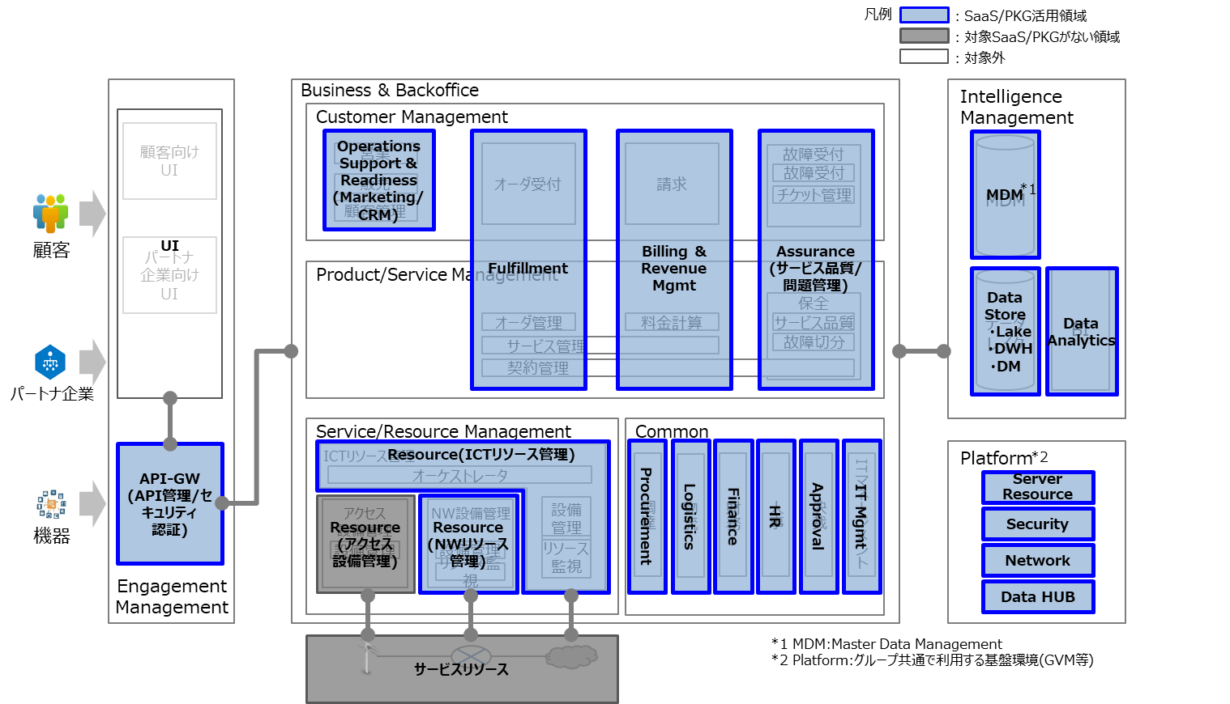
グループ共通ITにおける
Fulfillmentの業務領域
ODAモデルとeTom及びTAMの標準モデルをベースとして、NTTの業務領域を規定
各々の業務領域に適した標準機能を具備するシステムを構築することで、Fit to Standardを推進
各領域の定義については「NTTグループエンタープライズアーキテクチャ」参照
オーダ受付～契約管理～料金計算までを担うのがFulfillmentサービス

Slide 40
グループ共通IT ガバナンスレベルに応じた契約形態
グループ共通ITにおけるガバナンスレベルのうち、 Tier1については実績がある契約をベースとした基本合意(MOU)締結を前提とする
業務プロセス含めた共通化・標準化によりコスト削減を図るモノ（Tier1）
EAに基づき、グループ全体で業務プロセスを含めた共通化、標準化によるコスト削減が主たる経営管理指標となるモノについては、内容、コスト、利用会社を統制し、共通化／標準化の徹底と、不用意なコスト構造抑止を図る
基本的な機能、ソリューション等を推奨に合わせ段階的に範囲を広げていくモノ（Tier2）
EAに基づき、グループ全体で共通機能、ソリューション等の導入を推進するが、事業(サービス)戦略等により段階的に
マイグレーションを図るモノは、グループ共通ITとして統制を図りながら、案件ごとにモニタリングを実施
EAフレーム
構成要素
内容
ガバナンスレベル
Tier1
Tier2-1
Tier2-2
BA
業務
プロセス
ビジネスゴールを実現する業務プロセスとそれを実現する組織を規定
AA
機能
業務プロセスを実現する機能を規定
DA
データモデル
コード
求められるデータ構造や、キーとなるコード体系を規定
TA
ソリューション
実現するソリューション（SaaS/PKG）を規定
環境
（IaaS）
リソース、ネットワーク、セキュリティといった環境を規定
Procurement
(調達OpS）
Financial(会計)
Billing(次期ビリング)
Approval(決裁) 等
Fulfillment
Assurance 等
Resource
(NWリソース管理) 等

Slide 41




本サービスの特長
本サービスは、企業のビジネスの収益拡大と効率化をサポートするために、
下記の仕組みを採用しています。
①情報伝達・課金のコントロール
②柔軟なカスタマイズ対応
③無料のAPI提供
テナント間の情報伝達をコントロールするために「サービスインスタンス（SI）」という仕組みを用いています。
SIによって注文に必要な情報をテナント間で連携できるため、これまでメールや申込書で取り交わしていた手続きを代替し、即時連携できます。
契約情報がFulfillmentの各テナントで可視化され、設定に基づき請求内容が自動計算されます。
販売に必要な機能がPKGとして用意されているため、短期間で利用開始できます。
ご要望に合わせて画面項目や帳票をカスタマイズすることで、お客様業務の運用の効率化や正確性向上をサポートします。
BIツールが用意されているため、企業独自で必要なデータを設定・抽出することができます。
APIを詳細に用意しているため、既存システムと低コスト・短期間で連携できます。
連携先システムが複数ある場合や連携頻度が高い場合でもAPIの利用料金は発生しないため、コスト低減が可能です。

Slide 42
他サービスとの比較
クラウド型フルフィルメントサービスと類似サービスについて、比較結果は下記の通りです。
比較項目 |  |  | Fulfillment | B社 | Z社 | S社
PKG概要 |  |  | InfonovaとFlexibleEntryを組み合わせ日本向けにカスタマイズ提供 | 日本で開発・販売。代理店あり。 | 米国で開発・販売。 | SFAの通信、生命保険向けの追加モジュール。
機能 | 顧客管理 |  | ○ | ○ | ○ | ○ SFA側を想定
 | 販売パートナー管理 |  | ○ 各社独立した環境を提供 | ○ オプション機能 | ○ | △ 在庫システムと連携
 | カタログ管理 |  | ○ | ○ | ○ | ○
 | 注文 |  | ○ | ○ | ○ | ○ SFA側を想定
 | 料金、請求 |  | △ 請求はSmartBilling連携 | ○ オプション機能 | ○ | △ 別サービスと連携利用
 | グローバル対応 |  | ○ | △ | ○ | ○
カスタマイズ対応 |  |  | ○ | × PKG標準が基本 | ○ | △ 基本は既存モジュールで対応
他システム連携 |  |  | ○ APIはTMF準拠 | △ APIは有償 | ○ | ○
コスト |  | 初期費 | ¥1,100,000 | ¥1,500,000～ | 数百万～数千万 | 要件次第
 |  | 月額（固定） | 数万～百万 | ¥150,000 ～ | 数十万 | 不明
 |  | 月額（従量） | 契約数単価 | 請求金額×2% | 請求金額×10% | 不明（ライセンス毎2、3万円～か）
業界実績 |  |  | 通信、メディア | デジタル、製造、メディア | 通信、インフラ、メディア | 通信、生命保険 （海外は電気ガス）
【凡例】 ○：提供対象／△：一部提供対象／×：提供対象外 ※サービス単体での提供観点

Slide 43
本サービスの販売ターゲット
クラウド型フルフィルメントサービスの販売ターゲットとして、下記を想定しています。
分類 | ターゲット | 補足
業態 | 定期契約の商品の販売 | システムやメディア、IoT機器、自動車等 顧客ビジネスの変革期での活用が好機 例：一括購入型→サブスク提供
企業規模 | 中小企業、スタートアップ | ノンカスタマイズで速やかに提供できる
 | 大企業 | 大企業の場合、既に自社構築しているケースが多く、導入時はカスタマイズが必要（NTTの事業会社が例） プロト商品を簡易に販売開始したい場合に適合度が高い

